Slide 1
介護支援専門員研修 小規模研修３
ケアマネジメントの展開事例演習
「脳血管疾患に関する事例」

Slide 2
本科目の目的
脳血管疾患の特性や療養上の留意点、起こりやすい課題を踏まえた支援に当たってのポイントを理解する。

Slide 3
本科目の修得目標
①脳血管障害の特徴について説明できる。
②脳血管障害における生活障害の特徴について説明できる。
③脳血管障害における療養上の留意点や起こりやすい課題について
説明できる。
④脳血管障害における環境の調整（福祉用具・住宅改修を含む）の
必要性について説明できる。
⑤脳血管障害におけるリハビリテーションの必要性について説明で
きる。
⑥医療職をはじめとする多職種との連携・協働のポイントについて
説明できる。
⑦脳血管障害の特性に応じたケアマネジメントの具体的な方法を実
施できる。
⑧継続学習の必要性と、具体的な学習方法を述べることができる。

Slide 4
本科目のスケジュール
１０：００～ 研修記録シート記入
１０：１０～ 講義①
１０：２５～ 演習①
１０：５０～ 講義②
１１：０５～ 休憩（10分）
１１：１５～ 演習②
１１：４０～ 演習③
１２：２５～ 研修記録シート記載
１２：３０ 終了 (昼休憩）
Notes:
～１０：０８

Slide 5
講義 脳血管障害に関する事例 ケアマネジメント各プロセスに おける留意点
【修得目標】
⑥医療職をはじめとする多職種との連携・
協働のポイントについて説明できる
⑦脳血管障害の特性に応じたケアマネジメ
ントの具体的な方法を実施できる

Slide 6
第７節 脳血管障害の特性に応じた ケアマネジメントの具体的な方法
Ｐ．1１７～１２４
脳血管障害の疾患や後遺症、生活機能などの特性を踏まえることが前提であるが、基本的なケアマネジメントの流れは変わらない。
特に、自立支援の視点から、利用者のもっている可能性を活かすことができるように、また、健康上・生活上のリスクについても配慮する。

Slide 7
第７節 脳血管障害の特性に応じた ケアマネジメントの具体的な方法
Ｐ．1１７～１２４
１．インテーク（P.117)
２．アセスメント（P.118～）
３．介護サービス計画原案作成（P.121～）
４．サービス担当者会議
５．サービスの提供や介入
６．モニタリング
７．終結・フォローアップ（P124)

Slide 8
演 習 ケアマネジメントの展開事例演習

Slide 9
演習① 事例の読み込み
①事例の概要・支援にあたってのポイント（P73）
②基本情報（P128～129）
③支援経過①（P130）
【修得目標】
⑥医療職をはじめとする多職種との連携・協働の
ポイントについて説明できる
⑦脳血管障害の特性に応じたケアマネジメントの
具体的な方法を実施できる

Slide 10
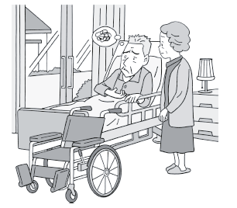
脳血管疾患の支援にあたってのポイント
ﾃｷｽﾄ
P73
①リハビリテーション
（活動と参加の促進）
②再発の防止
③重度化の予防
④生活習慣の改善
⑤介護負担・不安の軽減

Slide 11
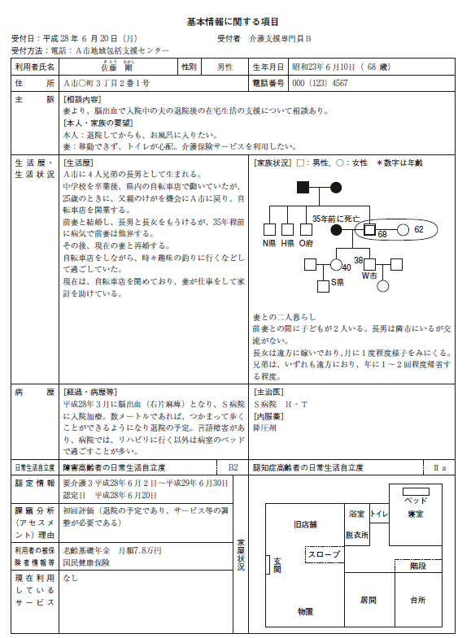
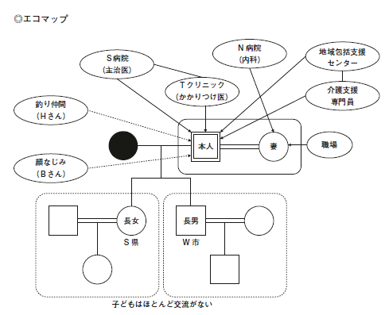
ﾃｷｽﾄ
P128～129

Slide 12
＜演習①＞ 初期面接相談時に得る情報収集の視点
Ｐ．１３０
ﾃｷｽﾄ
P130
１．支援経過①
2018（平成30）年６月20日、Ａ市地域包括支援センターより、佐藤剛さん（仮名）の居宅介護支援サービスについて相談・依頼がある。佐藤さんは、同年３月脳出血を発症し、右片麻痺が残っているとのこと。言語障害もあり、現在はＳ病院でリハビリテーションを行っている。状態も安定しており、自宅への退院を勧められ、病院の地域連携室から地域包括支援センターに相談があり、要介護認定の申請後、要介護３と認定された。
Ｓ病院の地域連携室に電話連絡をする。これまでの経過や退院の予定等を確認する。７月上旬を目途に退院をすすめているとのこと。退院予定に合わせてリハビリ担当者の訪問が可能であることから６月22日に奥さんとの面会を行うことで調整し、併せて主治医やリハビリ担当者からの話が聞けるように調整を依頼した。

Slide 13
ﾃｷｽﾄ
P130
２．初期面接相談
６月22日にＳ病院で初期面接相談を行うことになりました。面接は、おおむね60分くらいを予定しています。地域連携室の医療ソーシャルワーカーは同席が可能で、主治医、リハビリ担当者からも話を聞くことができます。

Slide 14
演習① 初回面接相談時の情報収集の視点 〇 個人ワーク （５分） 〇 グループワーク （１２分） 〇 解説・記載例提示 （８分）
ﾃｷｽﾄ
P131

Slide 15
「脳血管疾患」
演習① 【テキストP131】 テキストワークシート
初期面接相談において、どのような情報を得る必要がありますか。その理由も含めて考えてみましょう。本人・家族からの聞き取り場面、主治医、リハビリ担当者、医療ソーシャルワーカー等からの情報収集の方法についても考えてみましょう。
必要な情報・注意点 | 理 由 | 収集の方法

Slide 16
「脳血管疾患」
演習① 【テキストP131】 【記載例】
必要な情報・注意点 | 理 由 | 収集の方法
・脳血管障害の発症からの 過程、経過、現状。 ・治療の状況、今後の見通し。 ・「安定している状態」の具体 的な血圧数値。 ・心身機能、身体構造 ・現在のリハビリ目標と実施内 容 ・自宅環境、周辺環境 | ・再発防止に向けた健康管 理の目安を共有する為。 ・治療継続に必要な事項を把握する為。 ・脳血管障害により日常生活のどの場面に障害が出るのか具体的にイメージする為。 ・家族の介護負担がどの程度か把握する為。 ・障害の程度や達成可能な状 態像を把握し、退院後の生 活動作をイメージする為。 ・障害と生活場面の双方を確 認しながら、退院後の生活 を具体的に把握する為。 | ・主治医や看護師からの聞き 取り ・主治医やリハビリスタッフからの聞き取り ・病院内の動きを観て確認 ・リハビリスタッフからの聞き取りとリハビリ場面の見学 ・本人や家族の意欲や気持ちの聞き取り ・自宅訪問による確認

Slide 17
講義② 事例の読み込み
①支援経過②（P132）
②主治医意見書（P134～135）
③チェックポイントシート（136～137）
【修得目標】
⑥医療職をはじめとする多職種との連携・協働の
ポイントについて説明できる
⑦脳血管障害の特性に応じたケアマネジメントの
具体的な方法を実施できる

Slide 18
＜演習②＞ 情報の整理と不足情報確認の視点
ﾃｷｽﾄ
P132
Ｐ．１３２
１．支援経過②
Ｓ病院の面談室で、奥さんと面接をする（ＭＳＷ同席）。
病状は安定しているが、退院をすることには不安を感じている。兄弟や子どもとも疎遠で支援を受けることが難しく、経済的にも奥さんが仕事を続ける必要がある。その後、病室で佐藤さん本人とも面接を行う。
●佐藤さんの要望：言語障害があり、うまく伝えることができ ない。手足がよく動かないこともあり、うまく歩けず、トイレもまだできない。妻に負担をかけると思うので心配だが、家には帰りたいということのようである。
●妻の要望：自分自身も持病を抱えているし、仕事も続けていかなければならないので不安だ。家に帰りたい気持ちもわかるので、負担にならないように介護保険サービスを使いたいとのこと。

Slide 19
ﾃｷｽﾄ
P132
１．支援経過②（続き）
●心身の状況：左片麻痺があり、思い通りには動かせない。痛みはあまりないようである。言語障害があり意思をうまく伝えることができないが、こちらの言うことはおおむね理解できている。認知能力はやや低下がみられるようである。
●ＡＤＬ：立ち上がりや車いすへの以上は見守りがあれば何とかできる。歩行訓練も行っているが数メートルの杖歩行しかできず、車いすでの移動となっている。車いすの操作は広いところであればできる。食事は左手でフォークをもって柔らかめのものを食べている。飲み込みに問題はないとのこと。入浴は介助で、トイレはズボンの上げ下ろしや後始末もできないので職員が連れて行っている。夜間はポータブルトイレで介助。整容や歯磨きは声を掛けないとうまくできないので一部介助。
●その他：妻は間質性肺炎で通院しており、体力には自信がないとのこと。

Slide 20
ﾃｷｽﾄ
P132
１．支援経過②（続き）
●主治医より：病状は安定しているが、服薬はしっかりしてほしい。麻痺や言語障害は残るが、リハビリを続けていくしかない。自宅から遠く外来に通うのは難しいようなので、かかりつけ医と通所リハビリに紹介したい。
●リハビリ担当より：立ち上がりや移乗はよくなっていて、短距離であれば４点杖歩行もできる。今は車いす中心の生活となっているので、リハビリは継続したほうが望ましい（ＰＴ）。ＡＤＬでは右手がうまく使えないので着替えなどで不自由がある。特にズボンの上げ下ろしはまだ介助が必要（ОＴ）。運動性失語症があり簡単な単語しか話せない。格段の改善は厳しいが理解は比較的よい（ＳＴ）。
６月末から７月頃の退院を目指して、居宅サービス計画作成と調整を行うこととした。

Slide 21
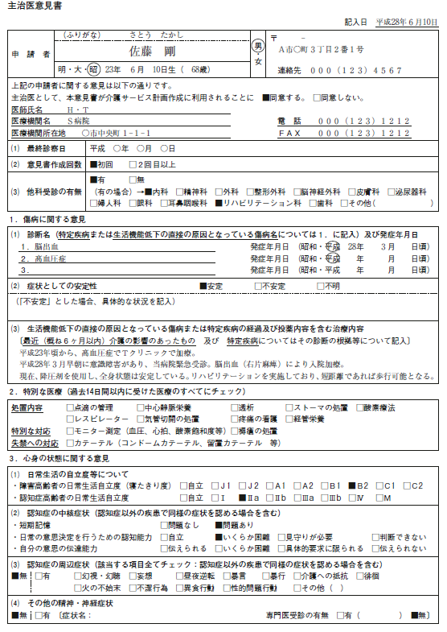
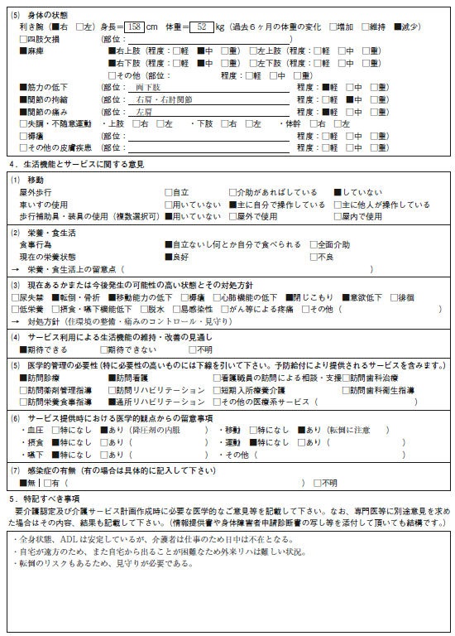
ﾃｷｽﾄ
P134～135

Slide 22
「脳血管疾患」
インテークを終えた場面を想定し、
更に必要な情報を補足説明
テキストP１３３
佐藤剛さんの支援経過記録②と基本情報に関する項目、主治医意見書、課題分析（アセスメント）総括票の情報を確認し、居宅サービス計画書を作成していくうえで、特に自立支援の視点を踏まえて、補足することが必要な情報や、不足している情報・視点について検討しましょう。また、それらが必要な理由や収集の方法についての考えてみましょう
不足している情報・視点 | 理 由 | 収集の方法
・現在の本人、家族が望む生活やしたいこと ・自宅内移動動作の方法や介助方法の専門的な視点 ・家族や知人等、本人が繋がっている人、モノが、どの程度関わりが持てるか。 | ・病気に対するショックの後だが、その中でも本人が前を向けるきっかけを少しずつ見出したい為。 ・病院とは異なる生活の場で、本人の力を活かしながら動作できる方法、ポイントを得る為。 ・退院後のリハビリ目標、実施内容を具体化する為。 ・本人や妻を支援する力がどの程度あるのか把握し、支援力を高めたい為。 | ・本人、家族と対話しながら、少しずつ具体的に聞き取る。 ・本人、家族、リハビリスタッフと共に自宅訪問、家屋チェック、動作チェックの上、リハビリスタッフから助言指導を得る ・これまでの繋がりの強さや内容を本人、妻から少しずつ聞き取る。

Slide 23
演習② 脳血管障害に関する事例の 情報分析と課題抽出ポイント
課題分析総括票の読み込み （10分）
【課題分析（アセスメント）総括票】
（ワークシートP47～48）
【修得目標】
⑥医療職をはじめとする多職種との連携・
協働のポイントについて説明できる
⑦脳血管障害の特性に応じたケアマネジメ
ントの具体的な方法を実施できる

Slide 24
演習② 脳血管障害に関する事例の 情報分析と課題抽出ポイント
＜課題の整理・分析＞
課題分析総括票の記載
個人ワーク（15分）
→ 課題分析総括票の
「介護支援専門員が把握した問題」を記載

Slide 25
「脳血管疾患」
演習② 課題の整理・分析
ﾜｰｸｼｰﾄ
P47～48
介護支援専門員が把握した問題
【課題分析（アセスメント）総括票】
項 目 | 現 状（現在の本人の状態および家族・生活の状況） | 介護支援専門員が把握した問題
健康状態 | 病名：脳出血（平成28年）、高血圧（平成21年） 現在S病院に28年3月から入院中、リハビリテーション実施中であるが、全身状態が安定しており、7月上旬退院予定。 服薬：以前より高血圧症で服薬を続けている。 麻痺：右上肢・右下肢に中程度 筋力の低下：両下肢に軽度 拘縮：右肩・右肘関節に中程度 関節の痛み：左肩に軽度 身長：158cm、体重：52.0㎏、BMI：20.83（6か月内の体重減少あり）
ＡＤＬ | 立ち上がりや車いすへの乗り移りは何とかできるが、歩行は数メートルしかできず、車いすでの移動となっている。 入浴は介助入浴。トイレには職員に連れて行って

Slide 26
演習③ ニーズ・目標の検討
課題分析総括表で捉えた「介護支援専門員が把握した問題」について、テキストICFシートを参考に、サービス計画書のニーズ・目標の検討を行う
【修得目標】
⑦脳血管障害の特性に応じたケアマネ
ジメントの具体的な方法を実施できる
⑧継続学習の必要性と、具体的な学習
方法を述べることができる

Slide 27
＜演習③＞ ニーズ・目標の検討
情報整理・分析シート等解説
テキスト（P143～144）
ICF情報整理・分析シートの解説

Slide 28
＜演習③＞ ニーズ・目標の検討
●課題分析総括表で検討した「介護支援専門員が把握
した問題」について、テキストP143～144のICFシート
を参考にして、ニーズと目標を設定してみましょう。
司会・書記・発表者を決めましょう
● 個人ワーク （１０分）
● グループワーク （１２分）
● 解説・記載例提示 （ ８分）

Slide 29
「脳血管疾患」
演習③ ニーズ・目標の検討
ワークシート
P49
●課題分析総括表で検討した「介護支援専門員が把握した問題」について、テキスト P143～144のICFシートを参考にして、ニーズと目標を設定してみましょう。
介護支援専門員が把握した問題 | ニーズ | 目標設定（長期・短期）
 |  | （長期目標） （短期目標）

Slide 30
「脳血管疾患」
演習③ ニーズ・目標の検討 演習用ワークシート
＜記載例＞
●課題分析総括表で検討した「介護支援専門員が把握した問題」について、テキスト P143～144のICFシートを参考にして、ニーズと目標を設定してみましょう。
介護支援専門員が把握した問題 | ニーズ | 目標設定（長期・短期）
一人で入浴することができない。 | 自宅で入浴できるようになりたい。 | （長期目標） 自宅で入浴できる （短期目標） ・浴室までの移動ができる ・着脱ができるようになる ・シャワー浴が実施できる

Slide 31
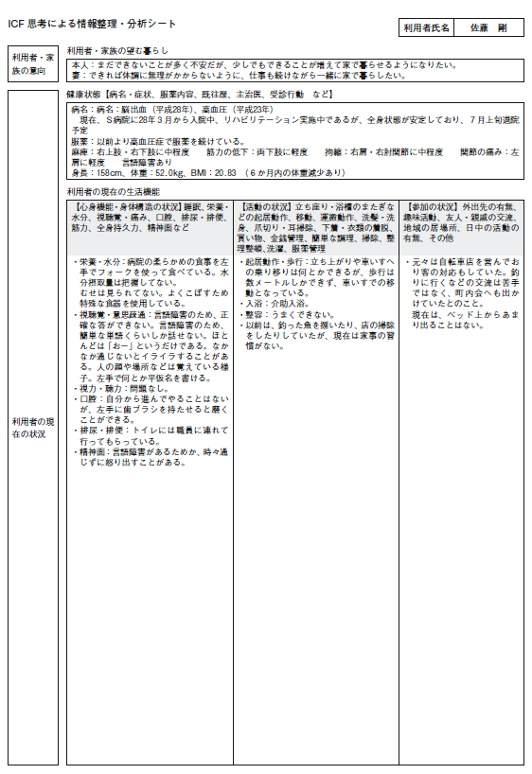
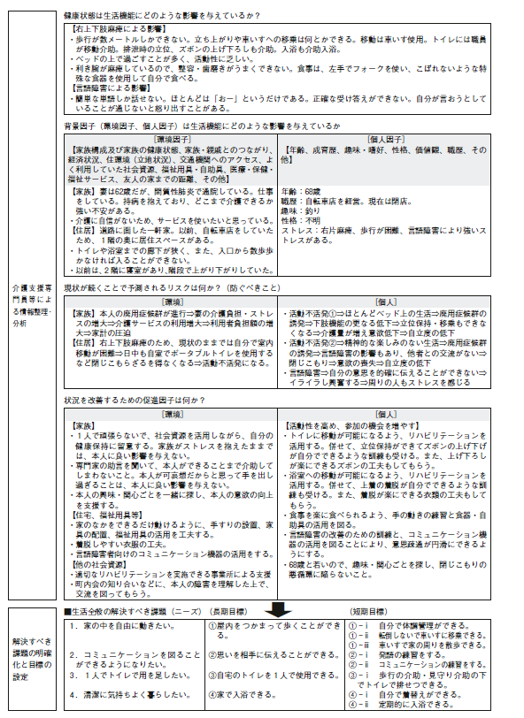

Slide 32
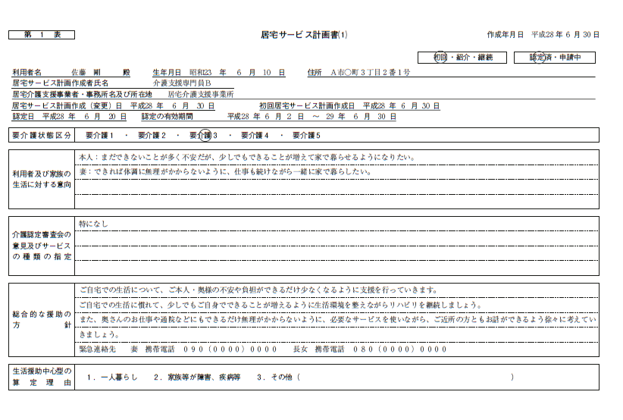

Slide 33
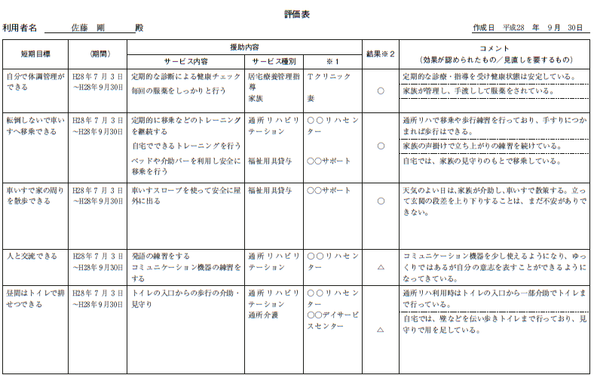

Slide 34
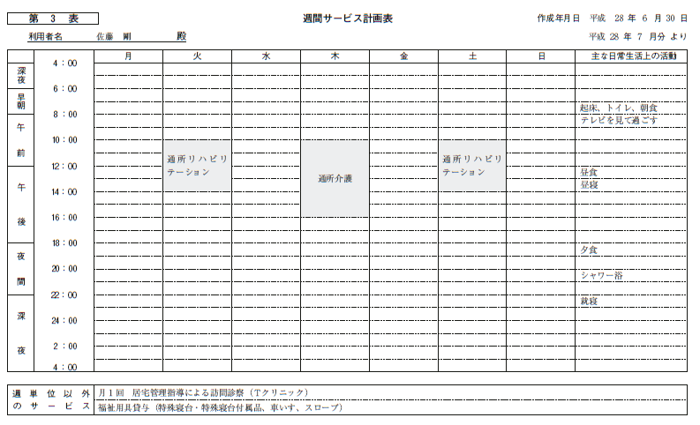

Slide 36
まとめ
疾病や心身症状の特性、療養上の留意点などを継続的に学習すること
知識だけを増やすのではなく、他職種との連携のなかで情報収集、指導・助言を受ける
医療的ケアを含めたチームアプローチの必要性の理解する
脳血管障害の後遺症を理解したうえで、情報の収集と分析をする

Slide 37
研修記録シートの記入
研修記録シートを通じて、
本科目を振り返りましょう。
Notes:
１３：３０～１３：３５

Slide 38
本科目の習得目標
①脳血管障害の特徴について説明できる。
②脳血管障害における生活障害の特徴について説明できる。
③脳血管障害における療養上の留意点や起こりやすい課題について
説明できる。
④脳血管障害における環境の調整（福祉用具・住宅改修を含む）の
必要性について説明できる。
⑤脳血管障害におけるリハビリテーションの必要性について説明で
きる。
⑥医療職をはじめとする多職種との連携・協働のポイントについて
説明できる。
⑦脳血管障害の特性に応じたケアマネジメントの具体的な方法を実
施できる。
⑧継続学習の必要性と、具体的な学習方法を述べることができる。

Slide 39
昼休憩

